Slide 1

Үй тапсырмасын тексеру. “Білемін”бөлімі
Жүрек-қантамырлар жүйесі. Лимфа жүйесі тарауы бойынша сұрақтар
Жүректің құрылысы қандай? Үлгіден жүрек қақпақшаларын тауып, қақпақшаның рөлін баянда.
Сол жақ қарынша мен сол жақ жүрекшенің аралығында қандай қақпақшаларжалғап тұрады? Сіңір жіпшелері қандай рөл атқарады?
Қолқа қандай қантамыр? Артериялар мен веналардың қандай айырмашылығы бар? Артерия қан тамырының қызметі?
Жүрек жұмысы гормондар арқылы реттелеме?
Үлкен және кіші қанайналым шеңберлері туралы не білесің?
Жүрек қантамырлар ауруларының қандай түрлерін білесіңдер? Жүрек қантамырлар ауруларына қандай жағдайлар әсер етеді?
Қаназдық неден пайда болады? Артерия, вена тамырларынан қан кеткенде қандай алғашқы көмек көрсетіледі?
Тамыр соғуы дегеніміз не?

Slide 2
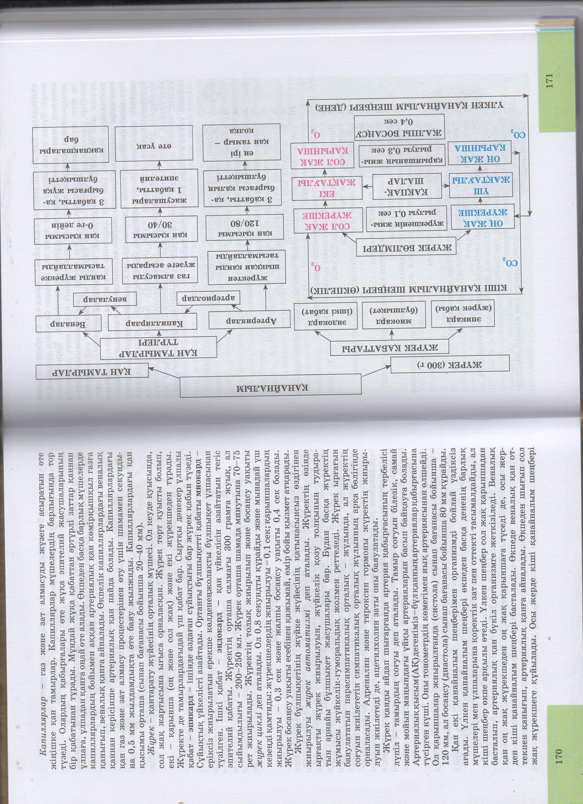

Slide 3
Семантикалық карта
 | артериялар | веналар | капиллярлар | қолқа | Лимфа тамырлары
Ең ұсақ жіңішке қантамырлары
Жүректен қанды алып шығады
Қабырғасы жасушалардың бір қабатынан тұрады
Қабырғасы жұқа және жұмсақ
Қабырғалары тығыз, серпімдітамырлар
Қабырғасы ең қалың қан тамыры
Қан мен ұлпалар арасында алмасу жүретін орын
Сол жақ қарыншадан қанды алып шығады
Қолдың сырт жағынан көрініп тұрады

Slide 4
“Білгім келеді?”

Slide 5
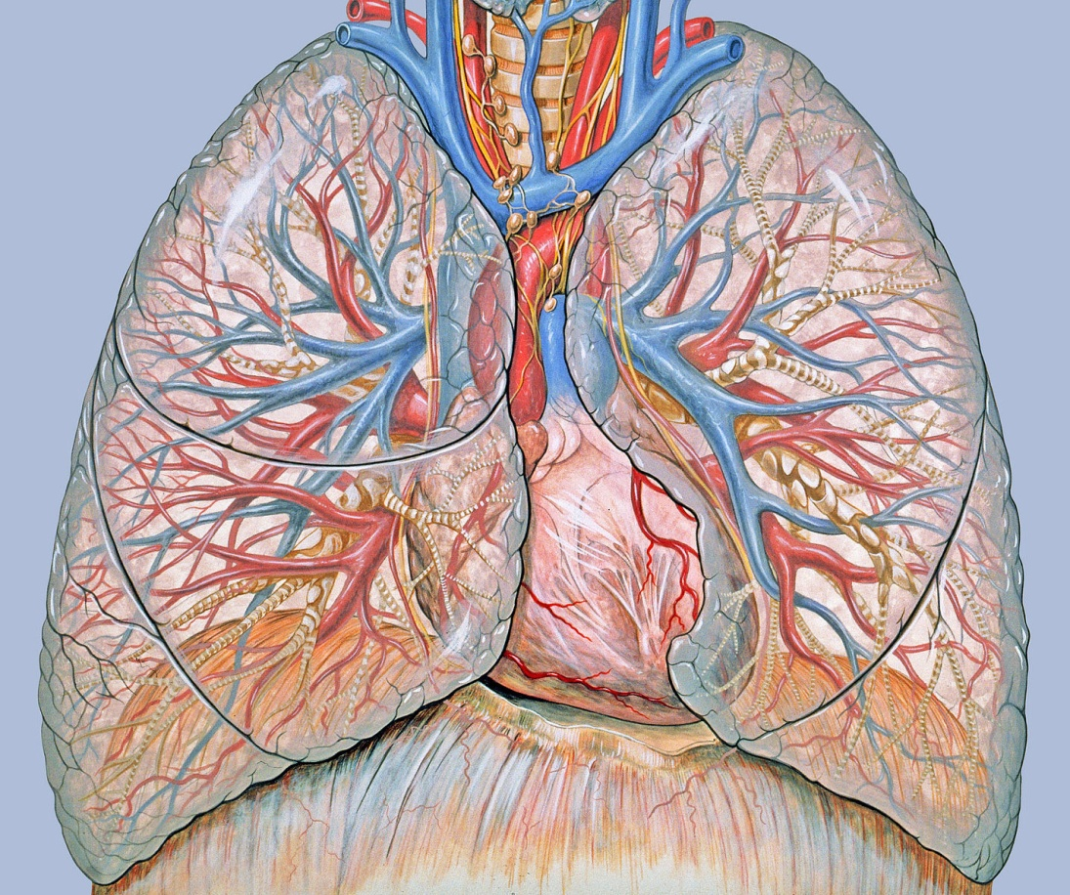
Тыныс алудың маңызы. Тыныс алу мүшелерінің құрылысы мен қызметі
Мақсаты:тыныс алудың маңызы, тыныс алу мүшелерінің қызметі мен құрылысы туралы білім алу.

Slide 6
Тыныс алу мүшелері

Slide 8
Терминдермен жұмыс
Terminology
1.bronchiole – бронхалар
2. epiglottis –көмей қақпашығы
3. lung – өкпе
4. pleura – плевра, сірқабық

Slide 9
“Білдім”

